Slide 1


Slide 2

Команда «Острые предметы»
Кейс #8 | РОСАТОМ
Разработка интеллектуальной системы для автоматической оптимизации план‑графика работ при сдвиге сроков

Slide 3
Проблема
Изменение сроков выполнения отдельных работ.
Изменение сроков выполнения остальных работ как следствие первого пункта.
Финансовые потери как следствие сдвига сроков выполнения работ.

Slide 4
Решение
ПО, способное рассчитать перенос сроков выполнения работ, для компенсации отклонения от графика.
Дополнительные затраты будут только на перенос сроков выполнения отдельных работ.
Вехи будут иметь минимально возможное смещение по срокам выполнения.
Как следствие, удается достигнуть начальных сроков завершения работ.

Slide 5
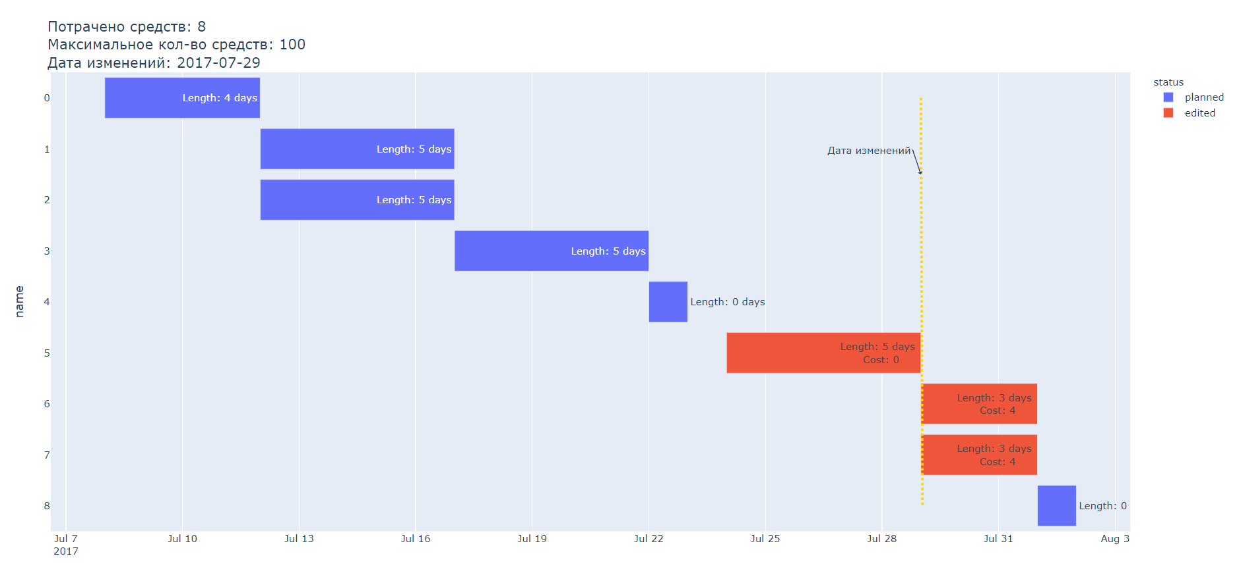
Реализация

Slide 6
Техническая реализация
Решение основано на теории графов и решении сетевой задачи в них.
Каждая работа представляется в виде узла графа.
Связь узлов представлена в виде затрат на перенос графика работ.

Slide 7
Критический путь
Критический путь представляет из себя такую связь работ, сдвиг графиков которых будет максимально влиять на графики остальных работ.
Изменения в таких узлах крайне нежелательны, поэтому алгоритм пытается привести план к первоначальному графику до соединения с этими критическими путями.

Slide 8
Использованные технологии
Основной язык программирования – Python
Формат входных данных – json файлы
Основные использованные библиотеки: network, plotly.express
Теоретический метод – решение сетевой задачи в теории графов.

Slide 9
Масштабируемость решения
Добавление новых работ.
Удобство создания входных данных.
Нет привязки к конкретной сфере работ.

Slide 10
Что реализовано сейчас
Считывание графиков работ и изменений.
Расчет вариантов переноса работ для сохранения срока окончания работ.
Расчет затрат на эти изменения.

Slide 11
Что будет реализовано после
Более сложные связи между узлами:
Работы могут выполняться параллельно
Работы могут выполняться с наложением (старт следующей работы возможен при частичном выполнении предыдущих)
Зависимость цены изменения графика работы в зависимости от времени года.

Slide 12
Экономическая выгода
Наше решение не требует затрат на какое-либо специальное оборудование.
Все входные файлы создаются на любом ПК.
Программа запускается на любом ПК.
Выходные данные отображаются в браузере, следовательно тоже на любом ПК.
Затраты ограничиваются покупкой лицензии на ПО.

